Slide 1
Universidade Federal da Bahia
Faculdade de Arquitetura
Projeto Urbano
Maurício Felzemburgh
Maio de 2018

Slide 2
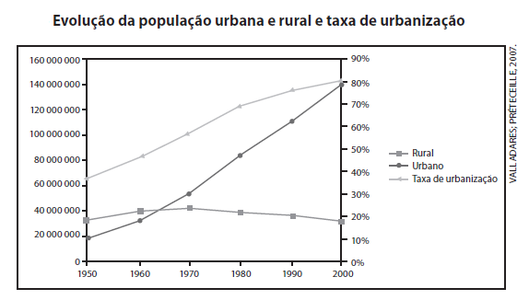
1.0. Urbanização
a) Urbanização
- Crescimento espontâneo;
- Cidades planejadas.

Slide 3
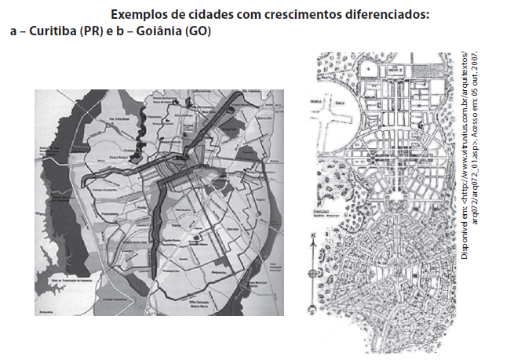
1.0. Urbanização
Fonte: MESQUITA, Adailson

Slide 4
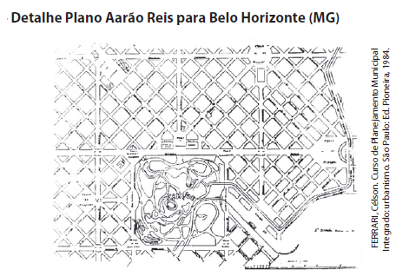
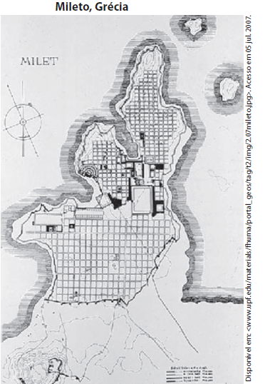
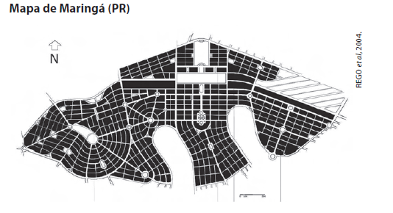
1.0. Urbanização

Slide 5
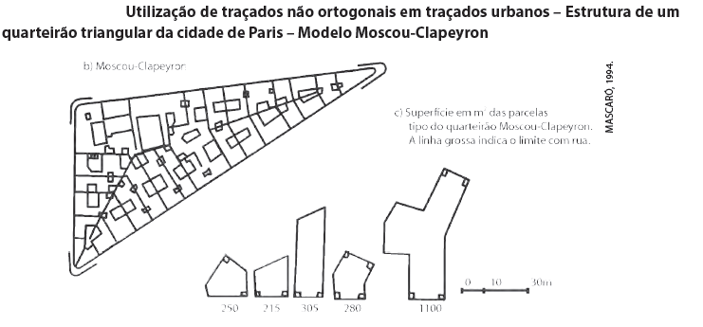
1.0. Urbanização
- Traçados Ortogonais
- Traçados Não-Ortagonais

Slide 6
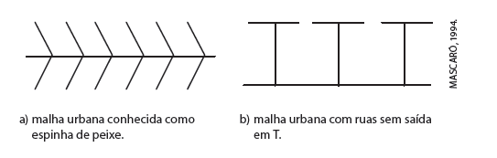
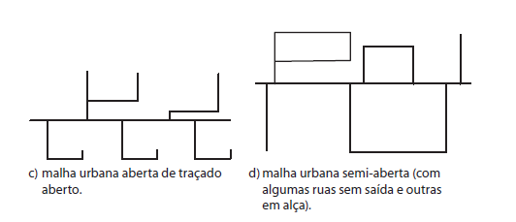
1.0. Urbanização
- Malhas abertas e semi-abertas
Fonte: Mascaró,1994

Slide 7
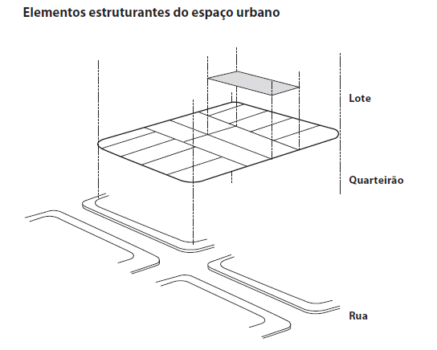
1.0. Urbanização

Slide 8
1.0. Urbanização
a) Em geral o processo de ocupação urbana se caracteriza de um mesma forma, no Brasil e em muitas região do mundo:
A ocupação territorial urbana sem o planejamento adequado.
Ocupação irregular do solo;
Regulamentos urbanísticos permissivos do ponto de vista ocupação e principalmente permeabilidade de solo ou sua inexistência;
Inadequação ou ausência de fiscalização adequada;
Infraestrutura de drenagem inexistente ou não adequada;
Aspectos culturais diversos, a exemplo do descarte de resíduos;

Slide 9
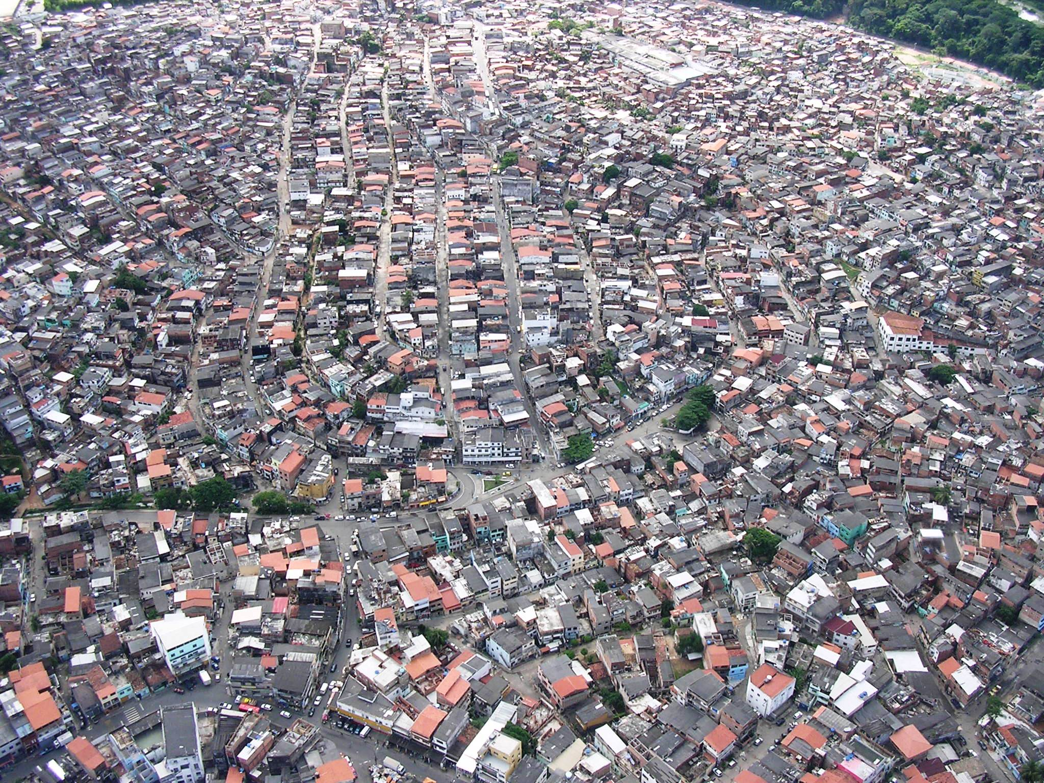
acervo pessoal.

Slide 10
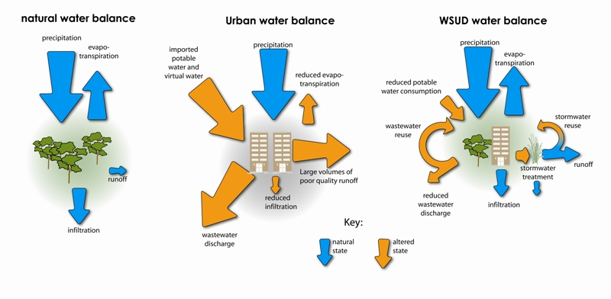
1.0. Urbanização
b) O ciclo hidrológico característico da água sofre sensíveis alterações no meio urbano.
http://waterbydesign.com.au/whatiswsud/

Slide 11
1.0. Urbanização
- A impermeabilização de grandes áreas geradas pela urbanização aumenta o tempo de concentração na área urbana;
Além disso, a ocupação urbana, segundo Righeto, aumenta a velocidade de escoamento superficial e portanto a erosão do solo, o transporte de sedimentos e o assoreamento de rios e lagos, reduzindo o volume útil dos corpos de água e diminuindo sua capacidade de detenção.
Esses fatores estão intimamente associados a ocorrência, entre outros fenômenos, de inundações.

Slide 12
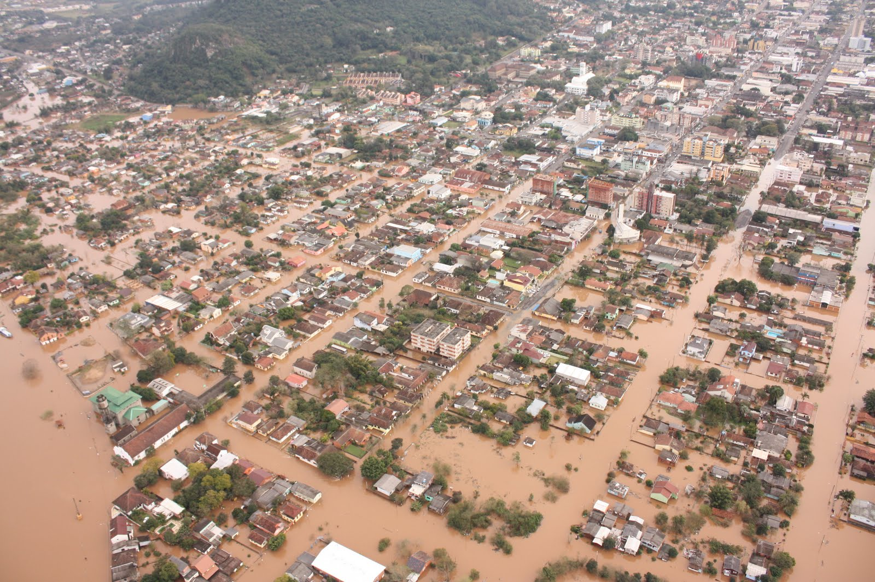
Enchente Montenegro-RS
http://informativogeral.blogspot.com.br/2011/07/familias-atingidas-pela-enchente.html

Slide 13
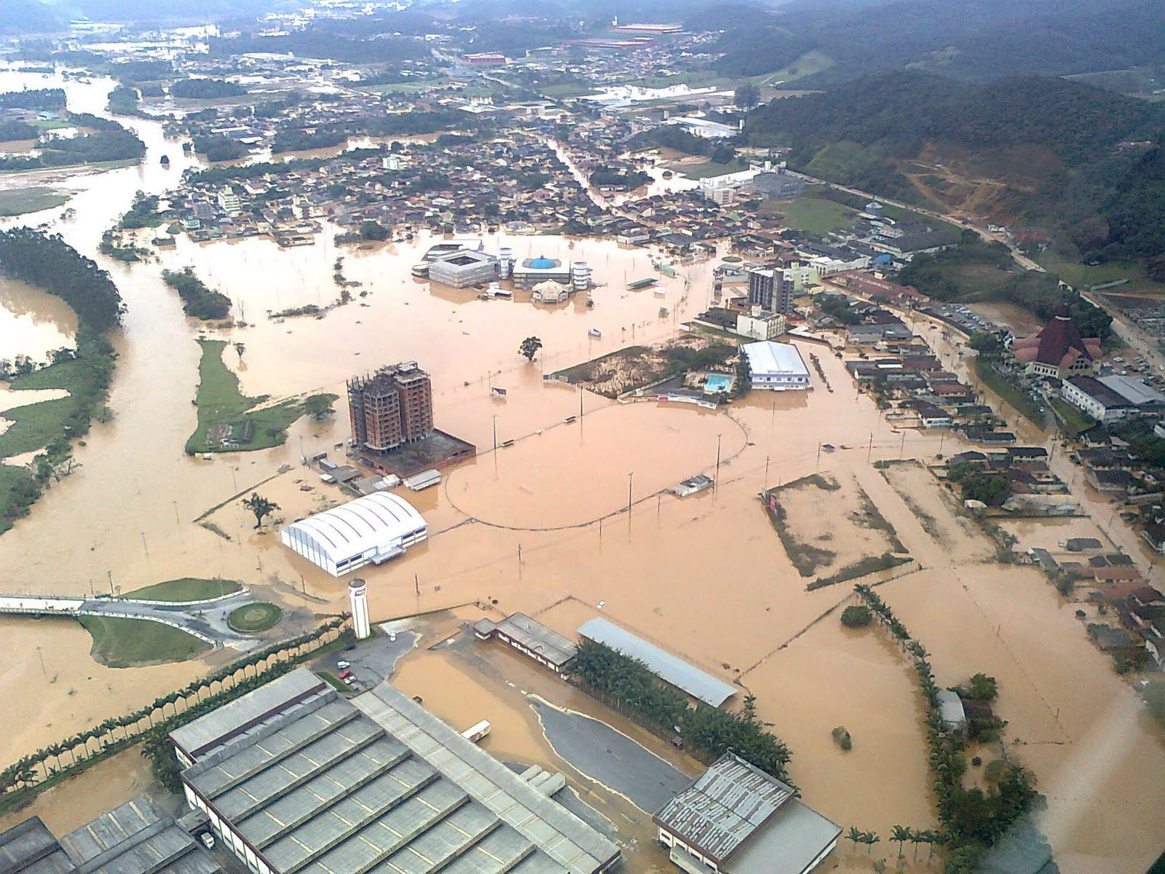
Enchente Itajaí-SC
3.0. Ciclo Hidrológico Urbano
http://3.bp.blogspot.com/-shlCTEoATc0/TnD_OJfFepI/AAAAAAAABAo/2n0K8L1Gf0M/s1600/Enchente-Brusque-sc-santa-catarina-chuva-3.jpg

Slide 14
1.0. Urbanização
A risco gerado no conduz ao pensamento de ações adequadas de manejo das águas pluviais em seu ciclo urbano;
- Segundo a Lei Federal nº 11.445/2007, o manejo das águas pluviais urbanas corresponde ao conjunto de atividades, infraestruturas e instalações operacionais de drenagem urbana de águas pluviais, do transporte, detenção ou retenção para o amortecimento de vazões de cheias, do tratamento e disposição final das águas pluviais drenadas associadas às ações de planejamento e de gestão da ocupação do espaço territorial urbano.
Não se trata apenas do afastamento e escoamento da água dos pontos considerados críticos, mas de um conjunto de ações mais abrangentes.

Slide 15
1.0. Urbanização
A ações de manejo devem essencialmente:
Minimizar os impactos sobre os recursos naturais e sobre a hidrologia natural, protegendo a qualidade da água;
Maximizar a retenção;
Minimizar efluente a ser conduzido pela rede utilizando opções de reutilização e infiltração e aumentar a qualidade do que é gerado. Minimizam-se com isso custos de urbanização
http://waterbydesign.com.au/whatiswsud/

Slide 16
2.0. Parcelamento do Solo
Conforme Lei Federal 6.766 de 19 de dezembro de 1979 que regulamenta o parcelamento do solo para fins urbanos em zonas urbanas ou expansão urbana:
Art.2.o - O parcelamento do solo urbano poderá ser feito mediante loteamento ou desmembramento, observadas as disposições desta lei e a das legislações estaduais e municipais pertinentes.
§1o - Considera-se loteamento a subdivisão de gleba em lotes destinados a edificação, com abertura de novas vias de
circulação, de logradouros públicos ou prolongamento, modificação ou ampliação das vias existentes.
§2o - Considera-se desmembramento a subdivisão de gleba em lotes destinados à edificação, com aproveitamento do sistema viário existente, desde que não implique na abertura de novas vias e logradouros públicos, nem no prolongamento,modificação ou ampliação dos já existentes.

Slide 17
2.0. Parcelamento do Solo
Segundo Barreiros (2007)
a) Objetivos Formais
- Criar espaços adequados para habitação humana atendendo necessidades do mercado alvo ou demandas do mercado imobiliário;
b) Objetivos reais
- Maior rentabilidade do investimento empregado;
- Melhor aproveitamento do terreno;
- Garantir um retorno do capital no menor espaço de tempo possível.
Fonte: MESQUITA, Adailson

Slide 18
2.0. Parcelamento do Solo
.
Impactos da inserção de novas áreas urbanizadas repercutem na qualidade de vida dos moradores da cidade, implicando em grande responsabilidade por parte dos planejadores no que diz respeito à obtenção de cidades com boas condições de habitabilidade.

Slide 19
2.0. Parcelamento do Solo
Deverão ser conhecidos:
- Aspectos da topografia, geológicos, de fauna e flora do local, da permeabilidade do solo, geotécnicos, cursos d’água, áreas alagadiças, mananciais, linha de transmissão de energia, linhas teleféricas, adutoras e demais indicações que caracterizam o imóvel.
- Arruamentos existentes nas áreas confrontantes, abastecimento de água, redes de drenagem de águas pluviais, redes de esgoto etc.
- Leis de sistema viário, Plano Diretor e zoneamento e parcelamento do solo do
município, além das leis estaduais e federais pertinentes.
Para Andrade e Romero (2007) o projeto de parcelamento sustentável constitui-se como resultado de um diagnóstico ambiental que possui três etapas:
- Estudo de Impacto Ambiental e Relatório de Impacto Ambiental (EIA-RIMA);
- Estudo de Impacto de Vizinhança;
- Relatório de Impacto de Vizinhança;

Slide 20
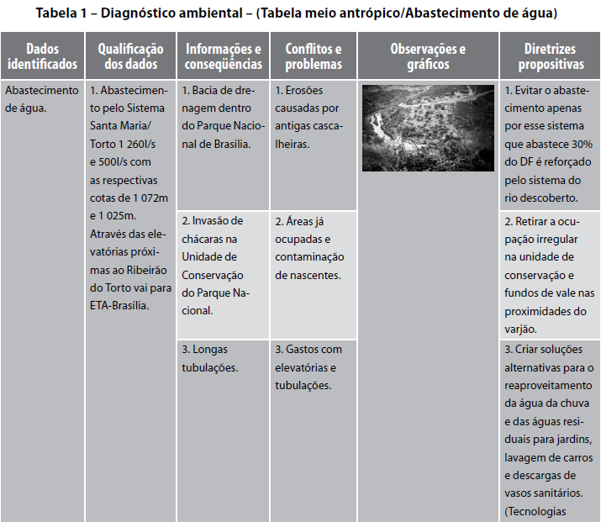
Fonte: MESQUITA, Adailson

Slide 21
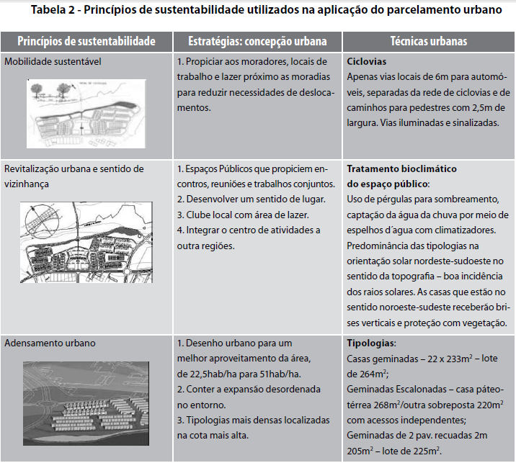
Fonte: MESQUITA, Adailson

Slide 22
2.0. Parcelamento do solo
A etapa posterior é constituída pelo desenho urbano propriamente dito
- conhecimento das diretrizes emitidas pela Prefeitura, após o conhecimento dos dados iniciais;
- estudo preliminar, em que se delineia o plano urbanístico;
- projeto básico, em que se dá o detalhamento do sistema viário e a dimensão dos lotes;
- projeto executivo, em que as obras de infra-estrutura e detalhes construtivos
são projetados.
o,

Slide 23
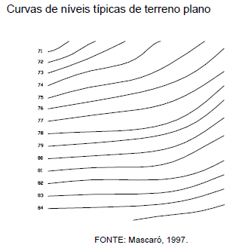
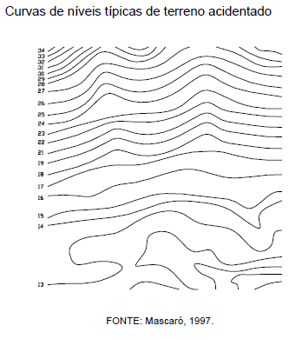
2.0. Parcelamento do solo
I – Levantamento Topográfico
O Top

Slide 24
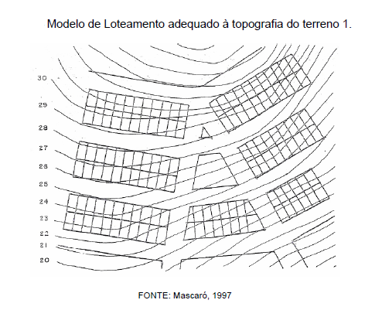
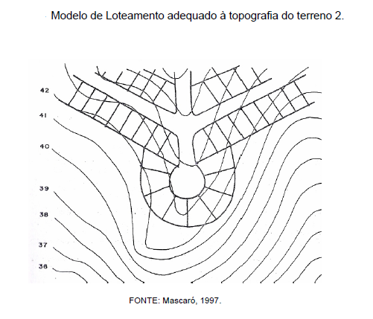
2.0. Parcelamento do solo

Slide 25
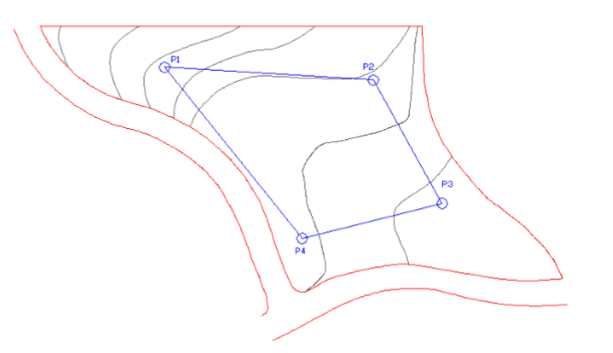
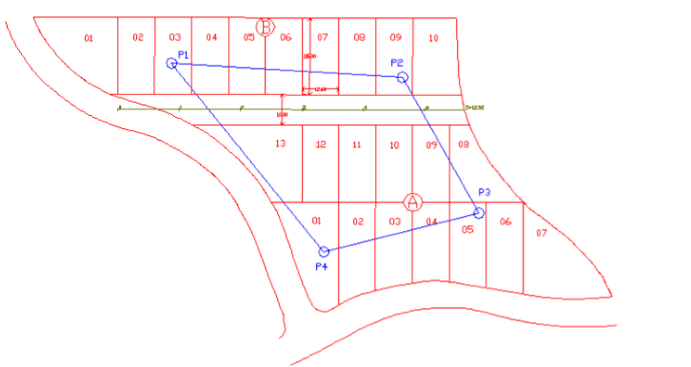
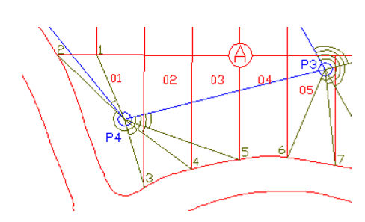
2.0. Parcelamento do solo
Fonte: Veiga, Luís

Slide 26
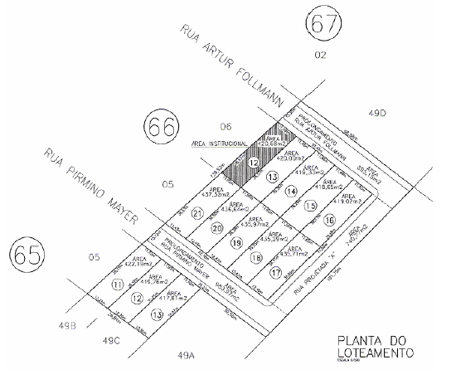
2.0. Parcelamento do solo
II – Ante-projeto de loteamento

Slide 27
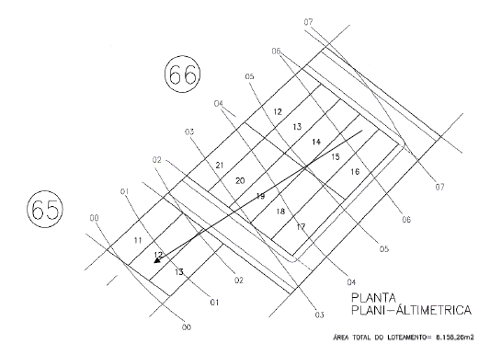
2.0. Parcelamento do solo
III – Sentido de Fluxo das Água

Slide 28
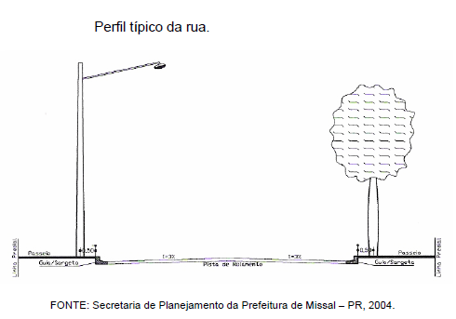
2.0. Parcelamento do solo

Slide 29
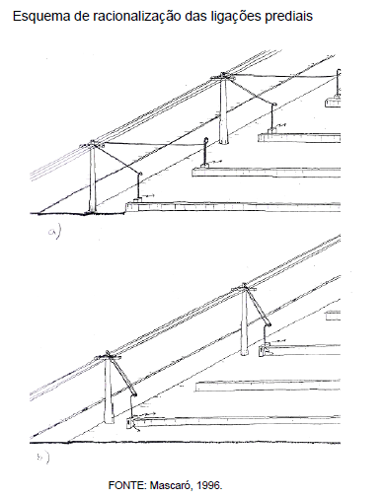
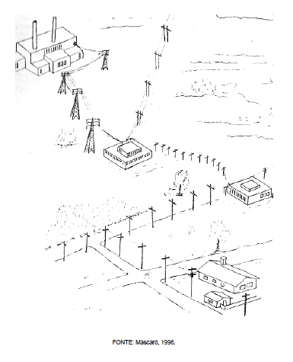
2.0. Parcelamento do solo

Slide 30
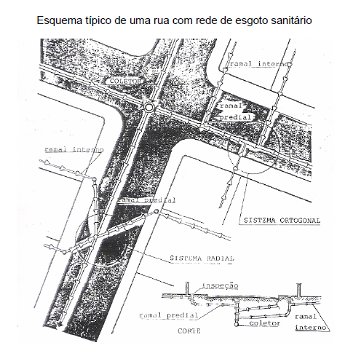
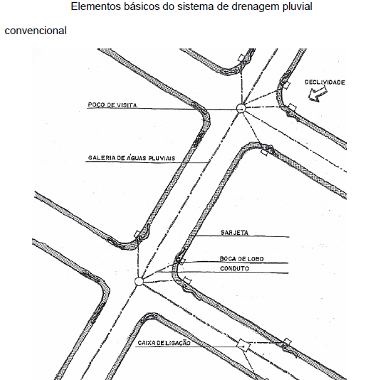
2.0. Parcelamento do solo

Slide 31
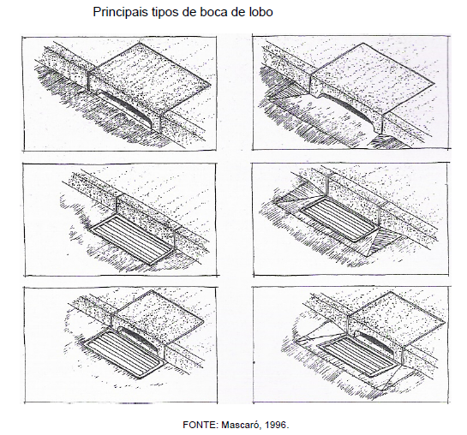
2.0. Parcelamento do solo

Slide 32
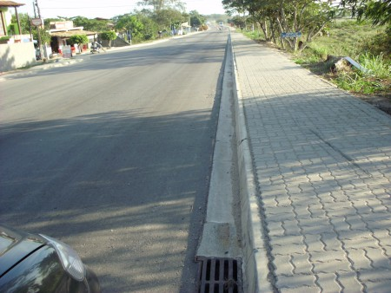
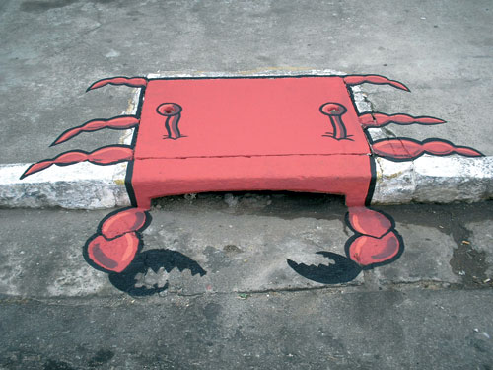
2.0. Parcelamento do solo
Ruas e sarjetas
Bocas de lobo de guia
www.skyscrapercity.com
baixotu.blogspot.com

Slide 33
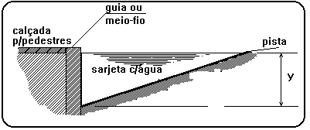
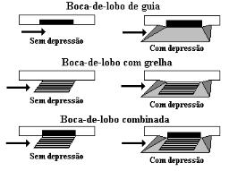
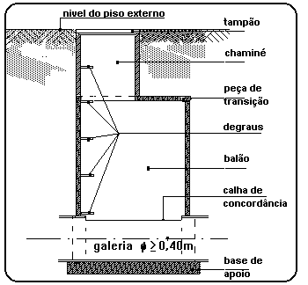
2.0. Parcelamento do solo
http://www.dec.ufcg.edu.br/saneamento/Dren01.html

Slide 34
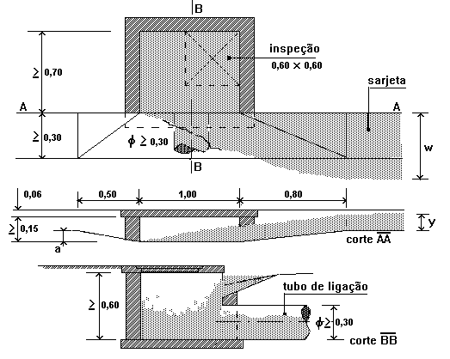
2.0. Parcelamento do solo
Detalhes típicos
http://www.dec.ufcg.edu.br/saneamento/Dren01.html

Slide 35
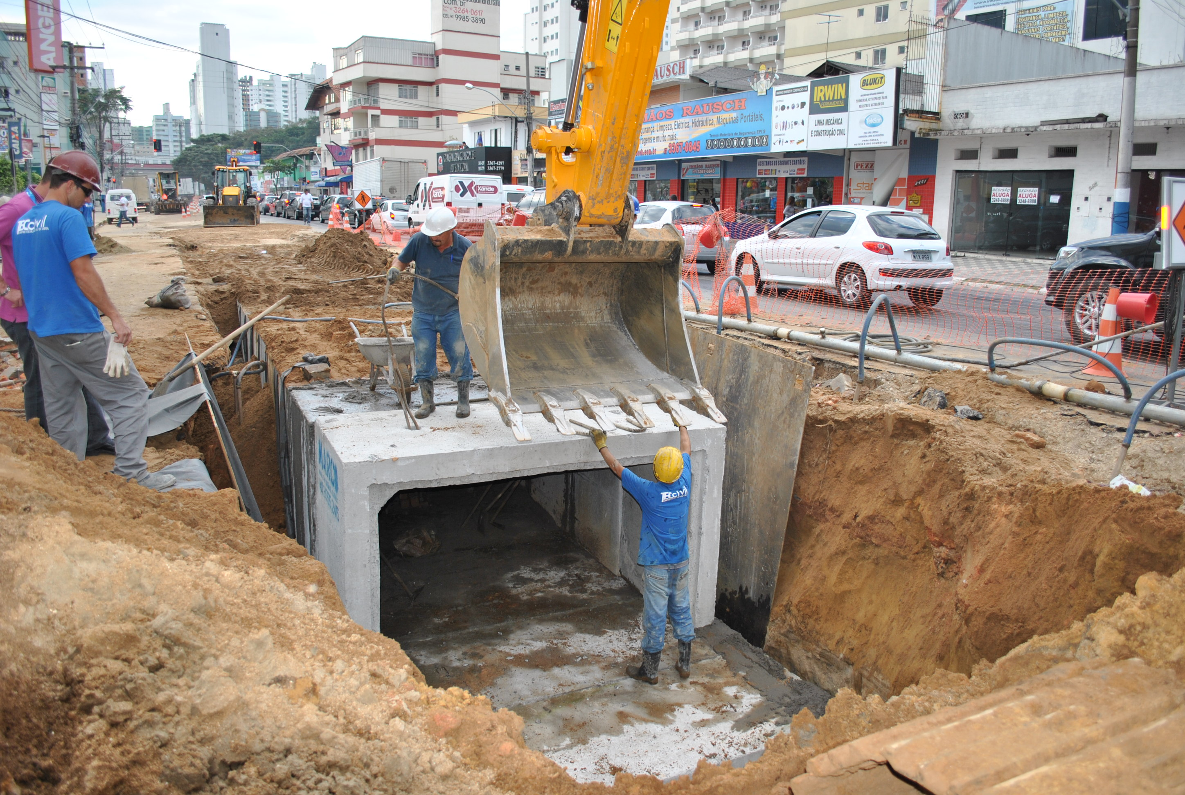
Galeriais
www.jornalexpresso.com.br

Slide 36
3.0. Sistema viário
a) Funções do sistema viário
Lazer e convívio social;
Circulação de pedestres e veículos;
Acesso às edificações;
Estacionamento;
Comércio local;
Implantação de redes públicas de infra-estrutura;
Implantação de equipamentos diversos.

Slide 37
3.0. Sistema viário
Para Mascaró (1994), o sistema viário é composto de uma ou mais redes de circulação, de acordo com o tipo de espaço urbano (para receber veículos motorizados, bicicletas, pedestres, entre outros).
O sistema é complementado pela drenagem de águas pluviais, que assegura ao viário o seu uso sob quaisquer condições climáticas.
De todos os sistemas de infra-estrutura urbana, esse é o mais delicado, merecendo estudos cuidadosos porque:
- é o mais caro dos sistemas, já que normalmente abrange mais de 50% do custo total de urbanização;
- ocupa uma parcela importante do solo urbano (entre 20% e 25%);
- uma vez implantado, é o sistema que mais dificuldade apresenta para aumentar sua capacidade pelo solo que ocupa, pelos custos que envolvem e pelas dificuldades operativas que cria sua alteração;
- é o sistema que está mais vinculado aos usuários (os outros sistemas conduzem fluidos, e este, pessoas).

Slide 38
3.0. Sistema viário
b) Qualidades necessárias
Intersecções freqüentes;
Possibilidade de uso dos passeios;
Redução das intermediações entre espaços públicos e privados, deve ser vista como integração;
Variabilidade;
Como lugar de permanência e de aprendizado;
Privilégio para pedestres

Slide 39
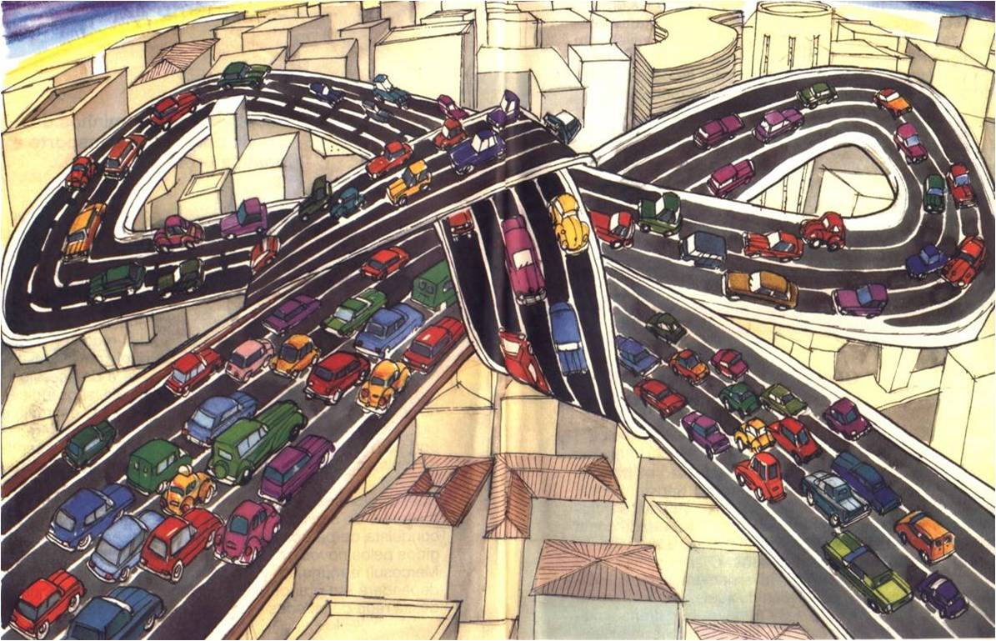

Slide 40
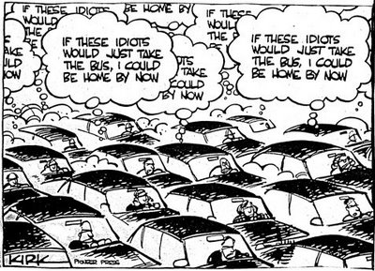

Slide 41
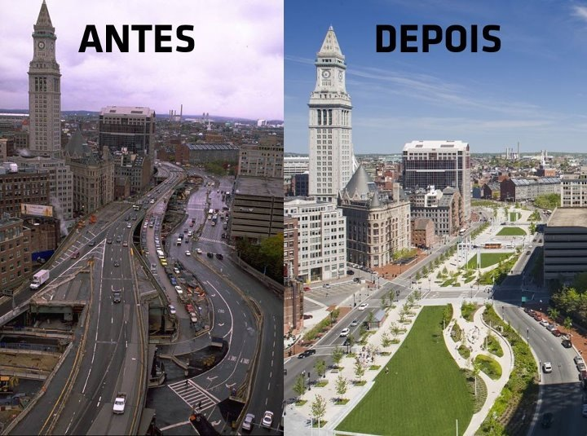
Rose Fitzgerald Kennedy Greenway Conservancy

Slide 42
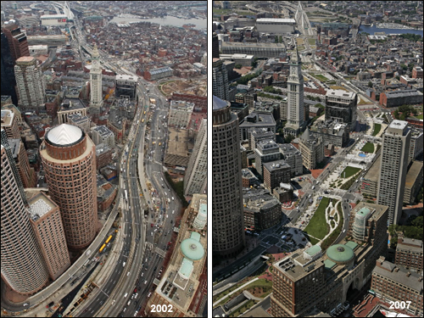

Slide 43
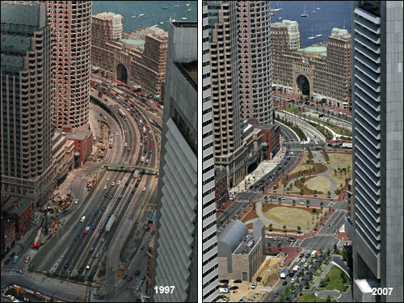

Slide 44
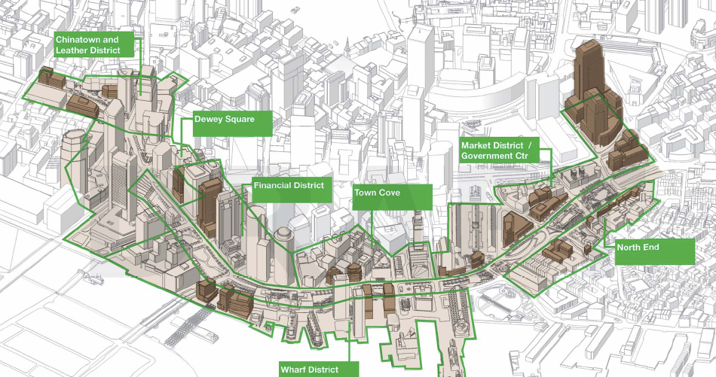
3.0. Sistema viário

Slide 45
3.0. Sistema viário
c) Variáveis:
Volume de tráfego;
Sentido do fluxo – uni ou bidirecional;
Interferências – cruzamentos, estacionamentos, garagens, etc...;
Velocidade da circulação.

Slide 46
3.0. Sistema viário
Classificação funcional das vias:
VP - VIAS DE PEDESTRE inclusive escadarias:
acesso de pedestres às edificações, lazer/ convívio social, rede de infra estrutura
VL - VIAS LOCAIS:
correspondem de 65% a 80% das vias, função básica é permitir o acesso às moradias, às atividades comerciais, de serviços, industriais, institucionais, especiais, etc. circulação regular de veículos em caráter essencialmente local, baixo volume de tráfego, baixa velocidade de veículos, faixa de rolamento estreita, mas dimensionada para a circulação de caminhões de serviços, baixa demanda por estacionamento;
VC - VIAS COLETORAS:
coleta o tráfego das vias locais para as vias arteriais e/ou corredores de transportes próximos, alta acessibilidade e baixa fluidez de tráfego, as atividades de comércio e serviços impõe passeios mais largos, alta demanda por estacionamento; (Nova redação dada pelo Art. 5º da Lei nº 3.853/88)
VCI - Aquela com função de coletar e distribuir os volumes de tráfego local e de passagem, através de percursos interbairros, dispondo de uma única pista com o mínimo de uma faixa de rolamento e uma outra para estacionamento e/ou parada de coletivos por sentido de tráfego.
VCII - Aquela com função de coletar e distribuir os volumes de tráfego local dos núcleos de bairros, em uma única pista, com um mínimo de uma faixa de rolamento e uma outra para estacionamento e/ou parada de coletivos por sentido de tráfego.

Slide 47
3.0. Sistema viário
Classificação funcional das vias:
VA - VIAS ARTERIAIS:
Devem atender a viagens mais longas, intraurbanas, e maior quantidade de tráfego, são mais caras, as calçadas devem ser mais largas com abrigos e baias de ônibus, isolando o fluxo de veículos dos pedestres, adequadas condições de acesso e circulação dos transportes coletivos, bem como, segurança na travessia de pedestres, conciliando os tráfegos de passagem e local, comporta estacionamento a depender dos usos lindeiros;
VAI - Com alta capacidade de desempenho em pistas separadas por canteiro central, onde deve ser reservada área para implantação de canaletas exclusivas para transporte público de passageiros, bem como edificações, equipamentos e dispositivos para uso dos passageiros dos sistemas de transportes e circulação de pedestres.
Seus acessos às propriedades lindeiras e/ou a outras vias de hierarquia inferior deverão ser efetuadas através de uma Via Marginal (VM), cujos pontos de interligação estão sujeitos a controles específicos.
(Nova redação dada pelo Art. 5º da Lei nº 3.853/88)
VAII - Com menor capacidade de desempenho do que a VA-I, em pistas separadas por canteiro central, quando as condições topográficas do sítio forem favoráveis. Quando na malha viária se configurar um corredor viário (CR), o canteiro central poderá se caracterizar pelo quarteirão intermediário às vias.
(Nova redação dada pelo Art. 5º da Lei nº 3.853/88)

Slide 48
3.0. Sistema viário
Classificação funcional das vias:
VIAS EXPRESSAS:
Controle total dos acessos, intersecções em desnível, com vias marginais, não proporcionam acessos as propriedades adjacentes, alta fluidez de tráfego, Apresenta baixa acessibilidade sendo que o acesso às propriedades lindeiras deverá ser efetuado através de Via Marginal (VM), cujos pontos de interligação estão sujeitos a controles específicos.
(Nova redação dada pelo Art. 5º da Lei nº 3.853/88)
VM - VIAS MARGINAIS:
Aquela auxiliar ao sistema de Vias Expressas (VE) e/ou Arteriais (VA) que se desenvolvendo paralela a estas, possibilita o seu completo desempenho, assim como o acesso às propriedades lindeiras e às vias hierarquicamente inferiores.
VE - VIA EXCLUSIVA:
Aquela cuja função básica é atender a uma determinada especificidade e exclusividade de transporte de passageiros ou carga.
(Nova redação dada pelo Art. 5º da Lei nº 3.853/88)
CICLOVIAS

Slide 49
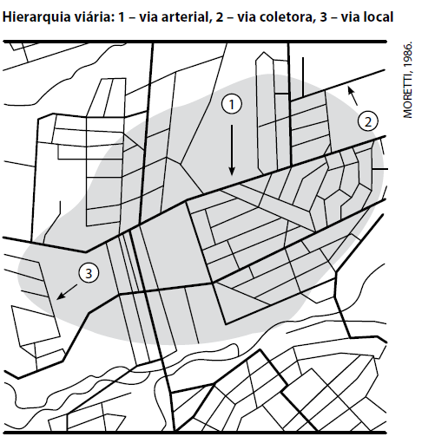
3.0. Sistema viário
Lei 6.586/04 - PDDU DE SALVADOR - hierarquização do sistema viário (anexo A31)
www.seplam.pms.ba.gov.br/pddua/
I - Via Expressa: Paralela, BR324 (o trecho que se encontra dentro dos limites de Salvador)
II - Vias Arteriais I: Centenário, Garibaldi, Bonocô, Ogunjá, ACM, Orlando Gomes, Magalhães Neto, Magalhães Jr., Pinto de Aguiar, Jorge Amado, Tancredo Neves.
III – Vias Arteriais II: San Martin, Barros Reis, Vasco da Gama, Otávio Mangabeira, Vale do Canela, Contorno, D. João VI, Dique do Tororó, Ademar de Barros, Manoel Dias.
IV - Vias Coletoras I: São Rafael, Cardeal da Silva, Oceânica, Caetano Moura
V - Vias Coletoras II
VI - Vias Locais
VII - Vias de Pedestres

Slide 50
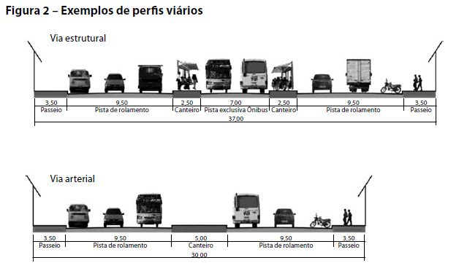
3.0. Sistema viário
http://www2.videolivraria.com.br/pdfs/8700.pdf

Slide 51
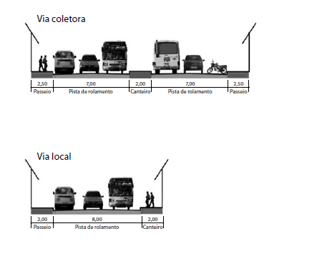
3.0. Sistema viário
http://www2.videolivraria.com.br/pdfs/8700.pdf

Slide 52
3.0. Sistema viário
Segundo Puppi (1981), o sistema viário urbano deve se amoldar à configuração topográfica a ser delineada tendo-se em vista:
- Os deslocamentos fáceis e rápidos, obtidos com percursos os mais diretos possíveis, entre os locais de habitação e os de trabalho e de recreação, e com comunicações imediatas do centro com os bairros e destes entre si;
- Propiciar melhores condições técnicas e econômicas para a implantação dos equipamentos necessários aos outros subsistemas de infra-estrutura urbana;
- A constituição racional dos quarteirões, praças e logradouros públicos;
- A interligação sem conflitos ou interferências da circulação interna com o subsistema viário regional e interurbano;
- A limitação da superfície viária e seu desenvolvimento restrito ao mínimo realmente necessário, em ordem a se prevenir trechos supérfluos e se evitarem cruzamentos arteriais excessivos ou muito próximos.

Slide 53
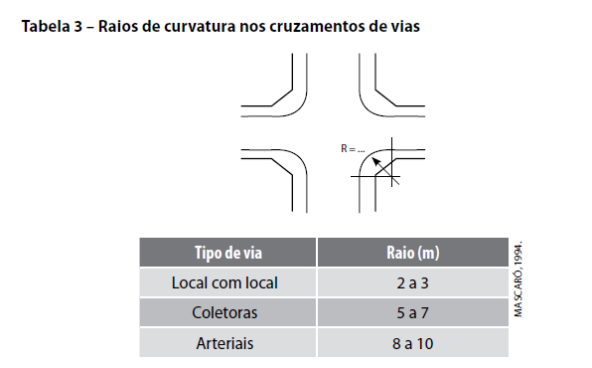
3.0. Sistema viário

Slide 54
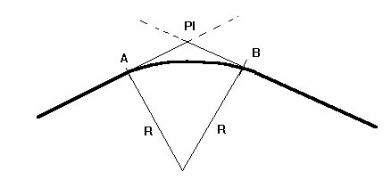
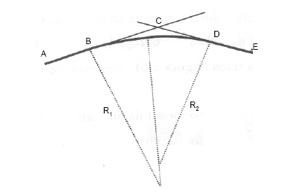
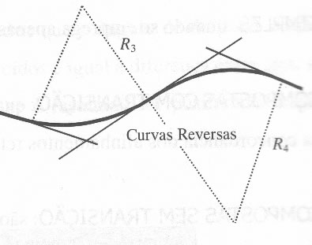
3.0. Sistema viário
Curvas Simples
Curvas Compostas
http://www.topografiageral.com/

Slide 55

3.0. Sistema viário

Slide 56

3.0. Sistema viário
Greide
http://www.topografiageral.com/

Slide 57
Expressa | Arterial I | Arterial II | Coletora I | Coletora II | Local | Pedestre
a- Ser dotada obrigatoriamente de pista dupla com canteiro central b- Ter retornos e interseções em desnível c- Ter passagem de pedestre em desnível d- Dar acesso à ocupação lindeira através de VM e- Ter controle total dos acessos f- Permitir implantação de transporte público de passageiros de alta capacidade | a - Ter alta capacidade de absorção de tráfego b - Atender ao tráfego intra-urbanos c - Possibilitar a implantação de VM para o acesso à ocupação lindeira d - Possibilitar a implantação de caneleta executiva para Transporte Público de Passageiros de alta capacidade e - Permitir o acesso às propriedades lindeiras e/ou outras vias de hierarquia inferior sempre através de VM (*) | a - Acontecer em pista dupla ou em binário em função da topografia e/ou ocupação do solo b - Atender ao tráfego intra-urbanos de grande volume c - Caracterizar-se como corredores secundários de transporte público de passageiros | a - Permitir a circulação de Transporte Coletivo b- Articular bairros através da interligações com as vias de penetração c- Possibilitar deslocamentos interbairros d- Permitir o tráfego de passagem com maior intensidade e média fluidez e- Ter ocupação lindeira com uso e atividades diversificadas f- Interligar-se sempre com vias de igual ou maior capacidade g- Coletar o tráfego das vias coletoras de menor capacidade | a - Permitir a circulação de Transporte Coletivo b- Coletar o tráfego das vias locais, distribuindo-o para as vias hierarquicamente superiores c- Configurar-se como via de penetração de bairro d - Interligar vias hierarquicamente superiores e de maior capacidade e- Ter tráfego de baixa fluidez f- Propiciar deslocamentos médios | a - Permitir a circulação de Transporte Coletivo de atendimento exclusivo a área b- Ter tráfego com baixa fluidez e possibilidade de manobras c-Não predominar o tráfego de passagem d - Possibilitar deslocamentos intralocalidades e - Distribuir o tráfego oriundo de vias hierarquicamente superiores nas nucleações residenciais, comerciais, de serviços ou industriais permitindo o acesso direto às edificações | a- Não permitir a circulação de automóveis b- Ter circulação exclusiva de pedestres c- Pode ocorrer em escadarias

Slide 58
Características | Unidade | Categoria das vias
 |  | Expressa | Arterial I | Arterial II | Coletora I | Coletora II | Marginal | Local
Velocidade diretriz mínima | Km/h | 100 | 80 | 60 | 50 | 40 | 50 | 30
Número mínimo de faixas | un | 2 x 2 | 2 x 2 | 2 x 2 | 2 | 2 | 2 | -
Acostamento externo | m | 3,0 | 0,50 | 0,50 | - | - | - | -
Acostamento interno | m | 0,50 | 0,50 | 0,50 | - | - | - | -
Largura mínima do canteiro central | m | 16,0(*) | 16,0(*) | - | - | - | - | -
Largura mínima do canteiro lateral | m | 10,75 | 10,75 | - | - | - | - | -
Largura mínima da faixa de rolamento | m | 3,75 | 3,60 | 3,50 | 3,50 | 3,50 | 3,50 | -
Faixa total de domínio | m | 90,0 | 84 | 40,0/41,0 | 18 | 15,5 | - | 12,0
Raio mínimo de curva | m | 375 | 230 | 150 | 90 | 60 | 90 | 30
Rampa máxima | % | 3 | 4 | 6 | 8 | 10 | 8 | 12
Distancia mínima entre acessos | m | 800 | 500 | - | - | - | - | -
Largura mínima do passeio | m |  | - | 2,50 | 2,50 | 2,0 | 2,0 | 2,50
Parada de ônibus | - | Não admitido | Permitido com baia | Permitido com baia | Permitido com baia | Permitido com baia | Permitido com baia | Tolerada
Estacionamento | - | Não admitido | Não admitido | Sob controle | Sob controle | Permitido | Permitido | Tolerado
Acesso às propriedades adjacentes | - | Através VM | Através VM | Direto | Direto | Direto | Direto | Direto
Taxa máxima de superelevação | % | 8 | 6 | 4 | 2 | 2 | 2 | -
Largura mínima de faixa de estacionamento | M | - | - | - | 3,0 | 2,25 | 2,50 | -
Cruzamento de pedestres | - | Passarela | Passarela ou faixa zebrada | Faixa zebrada | Faixa zebrada | Faixa zebrada | Faixa zebrada | Livre
Controle de tráfego nas interseções | - | Total | Semáforos de placa de parada | Semáforos de placa de parada | Semáforos de placa de parada | Semáforos de placa de parada | Semáforos de placa de parada | Placas de parada
PDDU/04

